Slide 1















HTML5 Y CSS3
Laboratorio 2: Exploración de Controles de Audio y Video en HTML5
Kimberly Cascante Mora

Slide 2
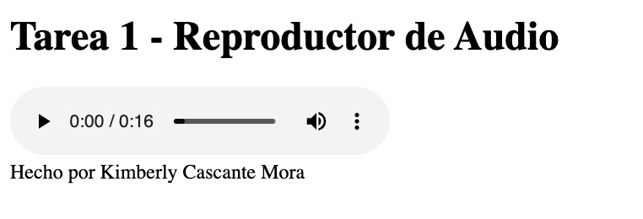
Tarea 1
Notes:
Crear una página web HTML con un elemento de audio.
• Agregar controles de reproducción estándar al elemento de audio.
• Proporcionar al menos dos fuentes de audio en formatos diferentes para garantizar la
compatibilidad con varios navegadores.

Slide 3
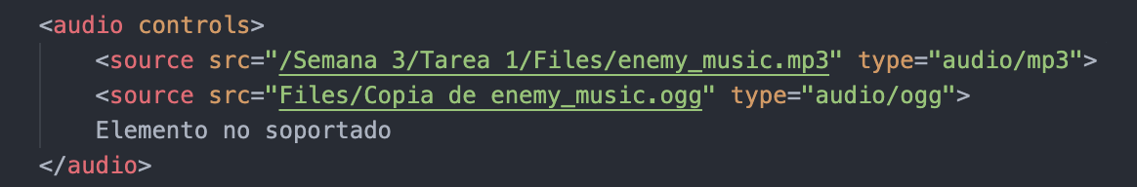
Tarea 1
Notes:
Crear una página web HTML con un elemento de audio.
• Agregar controles de reproducción estándar al elemento de audio.
• Proporcionar al menos dos fuentes de audio en formatos diferentes para garantizar la
compatibilidad con varios navegadores.

Slide 4
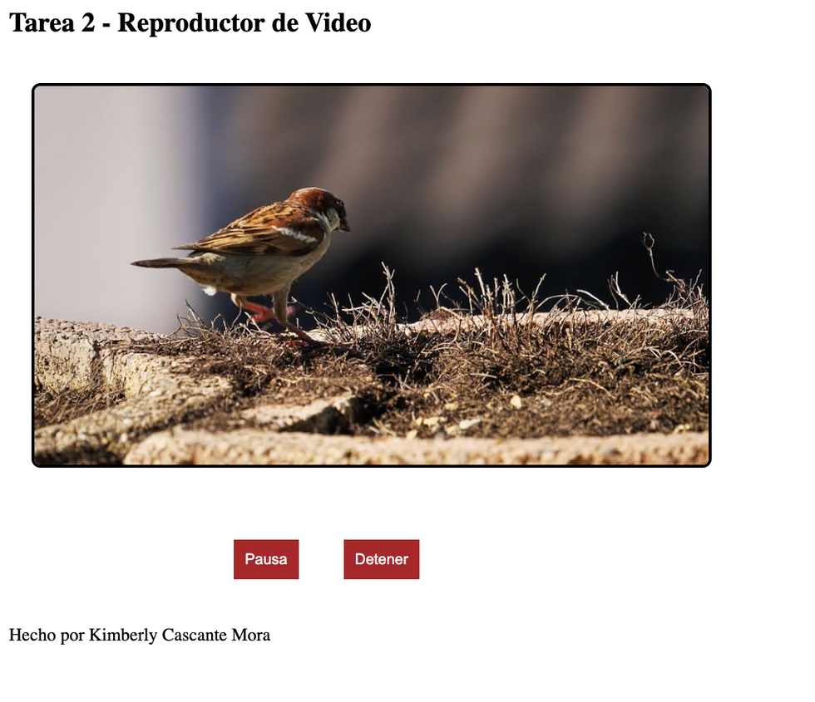
tAREA 2
Notes:
Crear una página web HTML con un elemento de video.
• Personalizar los controles de reproducción del elemento de video (puedes utilizar CSS
para cambiar el aspecto).
• Agregar la capacidad de reproducción automática cuando se carga la página

Slide 5
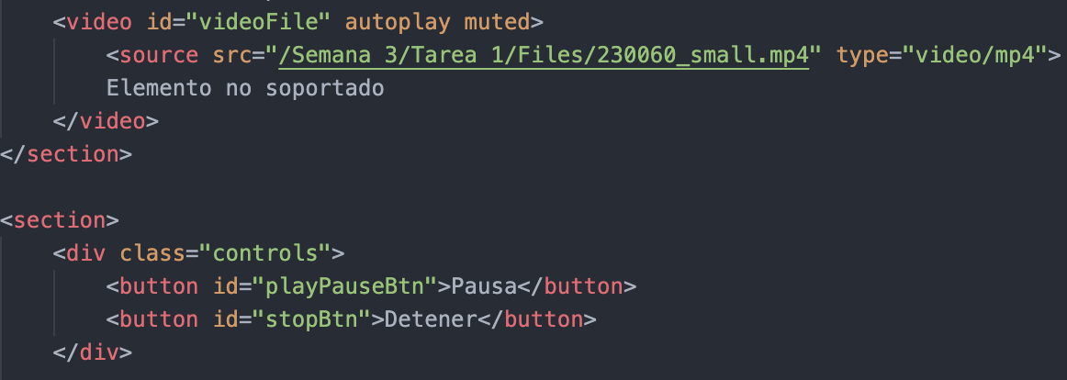
tAREA 2
Notes:
Crear una página web HTML con un elemento de video.
• Personalizar los controles de reproducción del elemento de video (puedes utilizar CSS
para cambiar el aspecto).
• Agregar la capacidad de reproducción automática cuando se carga la página

Slide 6
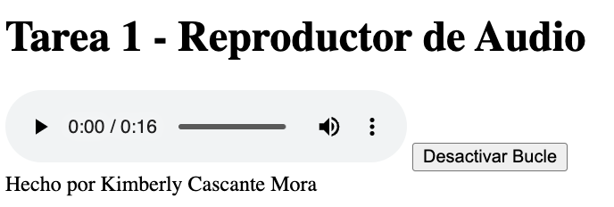
tAREA 3
Notes:
Modificar la página con el elemento de audio creado en la Tarea 1.
• Agregar un botón que permita habilitar o deshabilitar la reproducción en bucle del
audio.
• Implementar la funcionalidad para que el audio se reproduzca en bucle cuando se
habilita la opción.

Slide 7
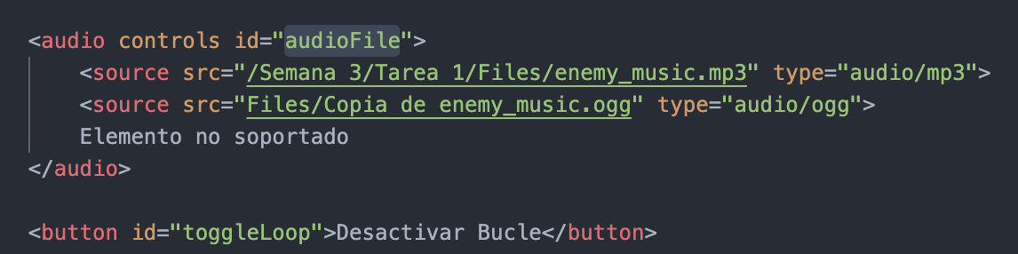
tAREA 3
Notes:
Modificar la página con el elemento de audio creado en la Tarea 1.
• Agregar un botón que permita habilitar o deshabilitar la reproducción en bucle del
audio.
• Implementar la funcionalidad para que el audio se reproduzca en bucle cuando se
habilita la opción.

Slide 8
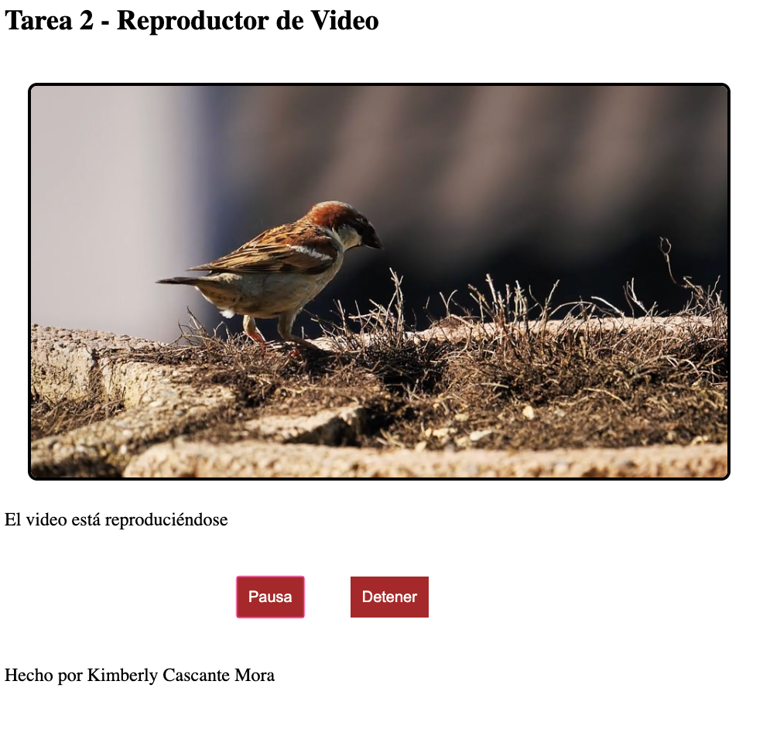
Tarea 4
Notes:
Agregar manejadores de eventos JavaScript para el elemento de video creado en la
Tarea 2.
Registrar eventos de reproducción, pausa y finalización del video.
• Mostrar mensajes en la página cuando ocurran estos eventos

Slide 9
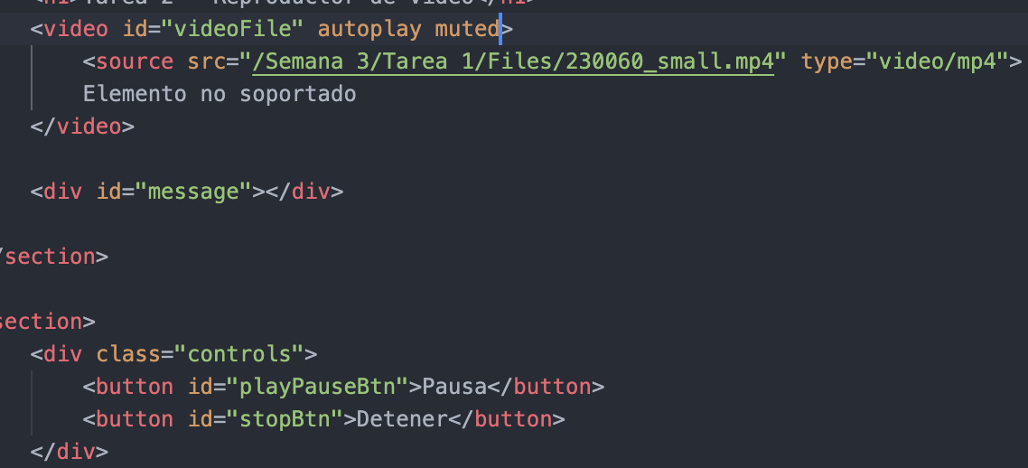
Tarea 4
Notes:
Agregar manejadores de eventos JavaScript para el elemento de video creado en la
Tarea 2.
Registrar eventos de reproducción, pausa y finalización del video.
• Mostrar mensajes en la página cuando ocurran estos eventos

Slide 10
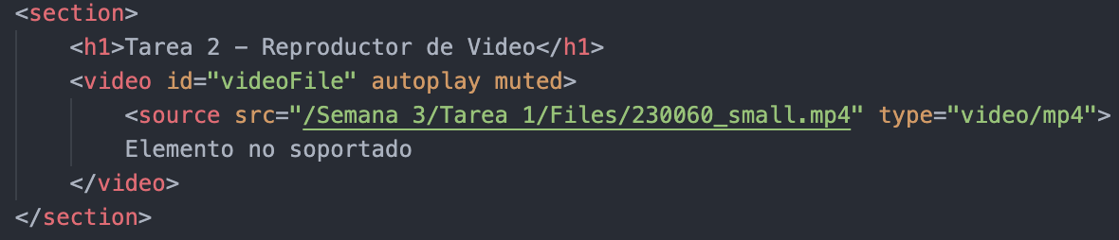
dESAFIOS ENCONTRADOS

Slide 11







muchas

